Slide 1
CHÀO CẢ LỚP!
CHÀO MỪNG CÁC EM
TỚI BUỔI HỌC NÀY

Slide 2
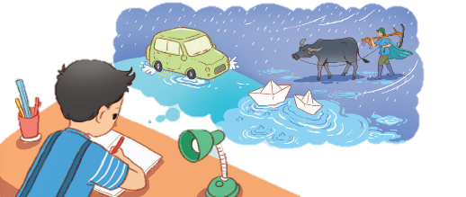
ÔN BÀI CŨ
Đọc nối tiếp bài Bức tường có nhiều phép lạ..

Slide 3
ÔN BÀI CŨ
?
Theo em, vì sao Quy có thể làm được bài văn mà không cần nhìn bức tường có nhiều phép lạ nữa?
Đáp án:
Quy làm văn mà không cần nhìn vào bức tường có nhiều phép lạ. Vì Quy đã hiểu ra cách làm một bài văn tả cơn mưa là cần dựa vào những gì mình đã quan sát và ghi nhớ được, sau đó kết hợp với trí tưởng tượng và dùng từ ngữ để thể hiện những điều đó.

Slide 4
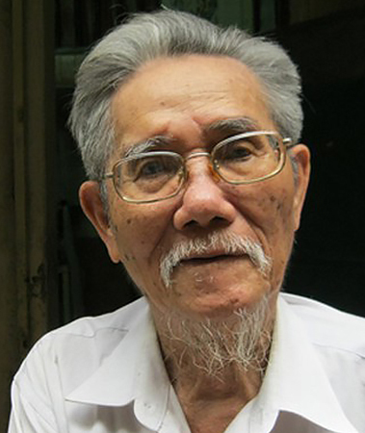
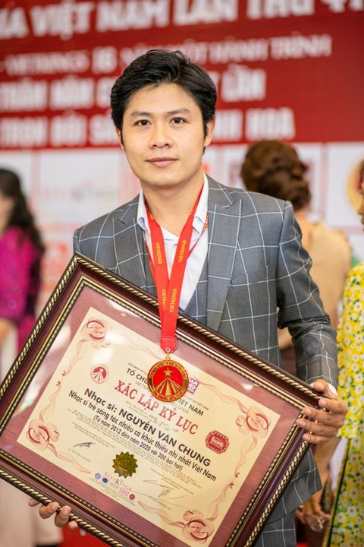
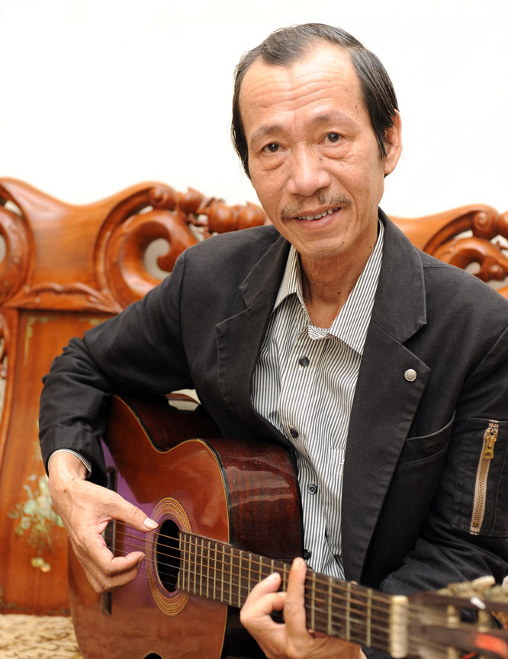
KHỞI ĐỘNG
Kể tên một số bài hát thiếu nhi mà em yêu thích. Tác giả của những bài hát đó là ai?
NS. Phong Nhã
NS. Nguyễn Văn Chung
NS. Hà Hải

Slide 5
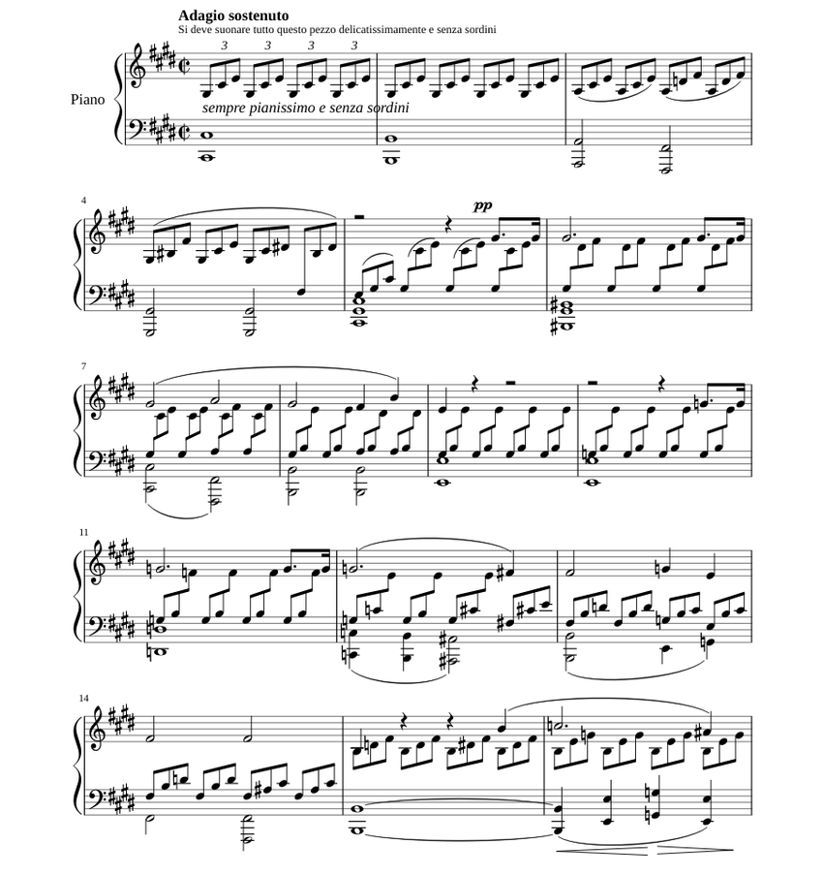
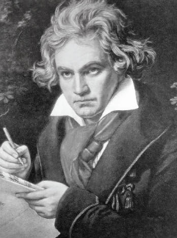
KHỞI ĐỘNG

Slide 6
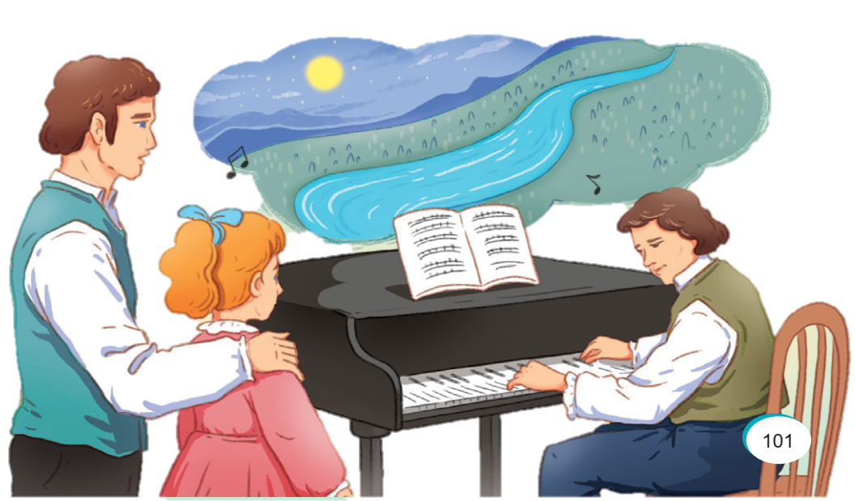
KHỞI ĐỘNG

Slide 7
Bài 23: BÉT-TÔ-VEN
VÀ BẢN XÔ- NÁT ÁNH TRĂNG
TIẾT 1-2: BÉT-TÔ-VEN
VÀ BẢN XÔ- NÁT ÁNH TRĂNG

Slide 8
NỘI DUNG BÀI HỌC
1
ĐỌC VĂN BẢN
2
TRẢ LỜI CÂU HỎI
3
LUYỆN ĐỌC LẠI

Slide 9
01
ĐỌC VĂN BẢN

Slide 10
ĐỌC VĂN BẢN
Xô-nát
bản nhạc gồm ba hoặc bốn chương khác nhau về nhịp điệu nhưng nối tiếp nhau.
Sông Đa-nuýp
sông dài thứ hai ở châu Âu, chảy qua nhiều nước Trung Âu và Đông Âu, trong đó có nước Áo.
Viên
thủ đô của nước Áo.
Đàn dương cầm
tên gọi khác của đàn pi-a-nô.

Slide 11
ĐỌC VĂN BẢN
GIỌNG ĐỌC TRONG BÀI
Lưu ý:
Đọc đúng các từ ngữ chứa tiếng dễ phát âm sai: Bét-tô-ven, xô-nát Ánh trăng, Đa-nuýp, sóng sông Đa-nuýp,….

Slide 12
ĐỌC VĂN BẢN
GIỌNG ĐỌC TRONG BÀI
- Đọc nhấn giọng vào những từ ngữ thể hiện hành động, suy nghĩ, cảm xúc,... của nhân vật:
Đứng trên cầu, ông say sưa ngắm dòng sông lấp lánh ánh trăng trong một không gian tĩnh lặng
Xúc động trước tình cảm của người cha dành cho con gái và tiếng dương cầm da diết của người thiếu nữ mù, Bét-tô-ven đến bên cây đàn, ngồi xuống và bắt đầu chơi.

Slide 13
ĐỌC VĂN BẢN
GIỌNG ĐỌC TRONG BÀI
Cách ngắt giọng ở những câu dài:
Thấy Bét-tô-ven,/ người cha đau khổ chia sẻ rằng:/ Con gái ông có một ước mơ duy nhất/ là được ngắm nhìn ảnh trăng trên dòng Đa-nuýp.

Slide 14
ĐỌC VĂN BẢN
GIỌNG ĐỌC TRONG BÀI
Cách ngắt giọng ở những câu dài:
Xúc động trước tình cảm của người cha dành cho con gái/ và tiếng dương cầm da diết của người thiếu nữ mù,/ Bét-tô-ven đến bên cây đàn,/ ngồi xuống và bắt đầu chơi.

Slide 15
ĐỌC VĂN BẢN
GIỌNG ĐỌC TRONG BÀI
Cách ngắt giọng ở những câu dài:
Những nốt nhạc ngẫu hứng vang lên,/ tràn đầy cảm xúc yêu thương của nhà soạn nhạc thiên tài,/ lúc êm ái nhẹ nhàng như ánh trăng,/ lúc lại mạnh mẽ như sóng sông Đa-nuýp.

Slide 16
02
TRẢ LỜI
CÂU HỎI

Slide 17
TRẢ LỜI CÂU HỎI
?
Câu 1: Đoạn mở đầu giới thiệu những gì về Bét-tô-ven?
Đáp án:
Đoạn mở đầu giới thiệu Bét-tô-ven là nhà soạn nhạc cổ điển vĩ đại trên thế giới và là tác giả của bản nhạc nổi tiếng: bản xô-nát “Ánh trăng”.

Slide 18
TRẢ LỜI CÂU HỎI
?
Câu 2: Bét-tô-ven đã gặp cha con cô gái mà trong hoàn cảnh nào? Cô gái mù có ước mơ gì?
Đáp án:
Hoàn cảnh: Vào một đêm trăng, Bét-tô-ven nghe thấy tiếng dương cầm ở phía xa. Nó đã đưa ông đến một ngôi nhà trong khu lao động, nơi có cha con cô gái mù. Người cha đang chăm chú ngồi nghe cô gái mù chơi đàn.
Cô gái mù có một ước mơ duy nhất là được ngắm nhìn ánh trăng trên dòng Đa-nuýp.

Slide 19
TRẢ LỜI CÂU HỎI
?
Câu 3: Bét-tô-ven đã làm gì để giúp cô gái thực hiện ước mơ của mình?
Đáp án:
Bét-tô-ven đến bên cây đàn, ngồi xuống và bắt đầu chơi. Những nốt nhạc của nhà soạn nhạc thiên tài đã khiến cho cô gái mù có cảm giác mình đang được ngắm nhìn, đùa giỡn với ánh trăng trên dòng sông Đa-nuýp và như vậy, cô đã thực hiện được ước mơ của mình.

Slide 20
TRẢ LỜI CÂU HỎI
?
Câu 4: Tìm những câu văn miêu tả vẻ đẹp của bản nhạc mà Bét-tô-ven đã dành tặng cô gái mù
Đáp án:
Những câu văn miêu tả vẻ đẹp của bản nhạc mà Bét-tô-ven dành tặng cô gái mù là: Những nốt nhạc ngẫu hứng vang lên, tràn đầy cảm xúc yêu thương của nhà soạn nhạc thiên tài, lúc êm ái, nhẹ nhàng như ánh trăng, lúc lại mạnh mẽ như sóng sông Đa-nuýp. Trong tâm trí của hai cha con, dường như không còn cuộc sống khổ đau vì tật bệnh, chỉ còn một thế giới huyền ảo, lung linh, tràn ngập ánh trăng.

Slide 21
TRẢ LỜI CÂU HỎI
?
Câu 5: Vì sao bản nhạc Bét-tô-ven dành tặng cô gái mù lại có tên là “Ánh trăng”?
Tham khảo:
Bản nhạc Bét-tô-ven dành tặng cô gái mù lại có tên là “Bản xô-nát Ánh trăng” vì bản nhạc đó giúp cho cô gái mù thực hiện được ước mơ đó là ngắm nhìn, đùa giỡn với ánh trăng bên dòng sông Đa-nuýp, trong tâm trí của hai cha con cô gái mù dường như cuộc sống không còn khổ đau vì bệnh tật, chỉ còn một thể giới huyền ảo, lung linh.

Slide 22
03
LUYỆN ĐỌC
LẠI

Slide 23
LUYỆN ĐỌC LẠI
BÉT-TÔ-VEN VÀ BẢN XÔ-NÁT ÁNH TRĂNG
Bét-tô-ven là nhà soạn nhạc cổ điển vĩ đại trên thế giới. Ông đã sáng tác nhiều bản nhạc nổi tiếng, trong số đó có Bản xô-nát Ánh trăng.
Tương truyền, vào một đêm trăng sáng, Bét-tô-ven đến cây cầu bắc qua dòng sông Đa-nuýp xinh đẹp trong thành Viên. Đứng trên cầu, ông say sưa ngắm dòng sông lấp lánh ánh trăng trong một không gian tĩnh lặng. Bỗng Bét-tô-ven nghe thấy tiếng dương cầm văng vẳng ở phía xa.Tiếng đàn đã đưa bước chân Bét-tô-ven đến một ngôi nhà trong khu lao động. Đến đó, ông bắt gặp một người cha đang chăm chú ngồi nghe cô con gái mù của mình chơi đàn. Thấy Bét-tô-ven, người cha đau khổ chia sẻ rằng: Con gái ông có một ước mơ duy nhất là được ngắm nhìn ánh trăng trên dòng Đa-nuýp. Nhưng ông rất buồn vì chẳng bao giờ ông có thể giúp con thực hiện được ước mơ của mình.

Slide 24
LUYỆN ĐỌC LẠI
Xúc động trước tình cảm của người cha dành cho con gái và tiếng dương cầm da diết của người thiếu nữ mù, Bét-tô-ven đến bên cây đàn, ngồi xuống và bắt đầu chơi. Những nốt nhạc ngẫu hứng vang lên, tràn đầy cảm xúc yêu thương của nhà soạn nhạc thiên tài, lúc êm ái, nhẹ nhàng như ánh trăng, lúc lại mạnh mẽ như sóng sông Đa-nuýp. Trong tâm trí của hai cha con, dường như không còn cuộc sống khổ đau vì tật bệnh, chỉ còn một thế giới huyền ảo, lung linh, tràn ngập ánh trăng. Cô gái mù có cảm giác mình đang được ngắm nhìn, đùa giỡn với ánh trăng rên dòng sông Đa-nuýp.
Bản xô-nát Ánh trăng ra đời từ đó.

Slide 25
CỦNG CỐ, DẶN DÒ
Đọc lại bài Bét-tô-ven và bản xô-nát Ánh trăng, hiểu ý nghĩa bài đọc.
Chia sẻ với người thân về bài đọc.
Đọc trước Tiết học sau: Luyện từ và câu tr.103.

Slide 26
CẢM ƠN CÁC EM
ĐÃ LẮNG NGHE,
HẸN GẶP LẠI!

